Slide 1






LUYỆN TẬP TIẾNG VIỆT

Slide 2
Khi mẹ vắng nhà

Slide 3
Luyện đọc

Slide 4
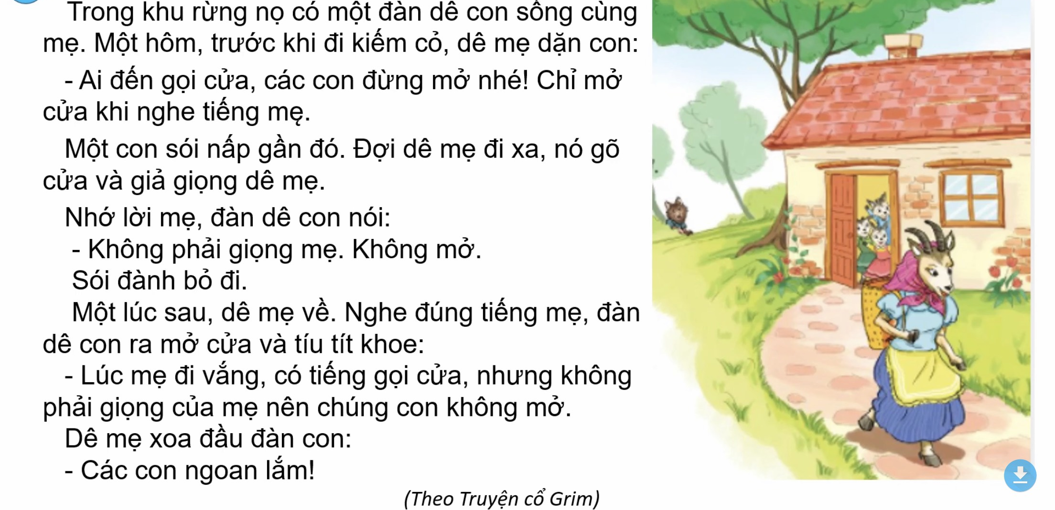
Khi mẹ vắng nhà

Slide 5
Qua câu chuyện em học được điều gì từ đàn dê con?

Slide 6
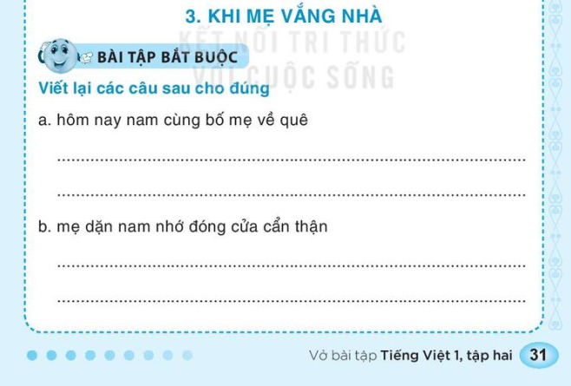
Hôm nay, Nam cùng bố mẹ về quê.
Mẹ dặn Nam nhớ đóng cửa cẩn thận.

Slide 7
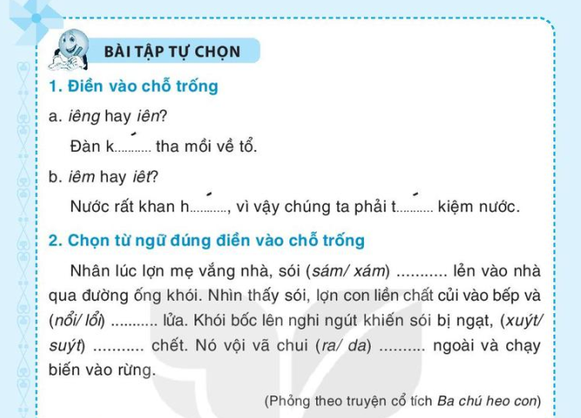
iên
iêm
iêt
xám
nổi
suýt
ra

Slide 8
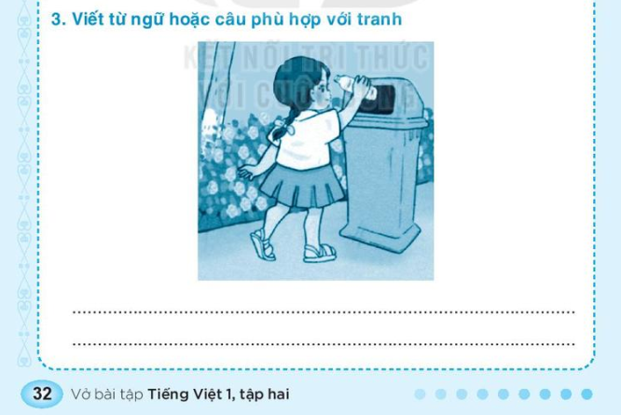
Bạn nhỏ bỏ rác vào thùng rác.

Slide 9
Xin chào và hẹn gặp lại!

